Slide 1

スマホゲームと課金について
～高額な課金～
Notes:
スマートフォンのゲームに対する課金が高額になってしまう問題について考えてみます

Slide 2
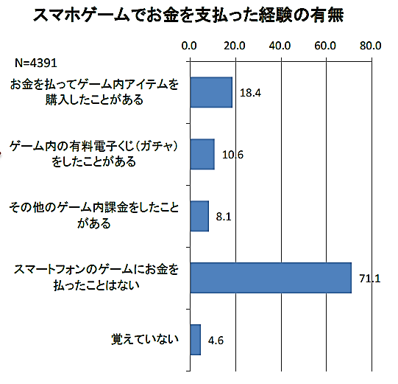

はスマホゲームに
課金経験あり。
3割
スマホゲームの動向（消費者庁）より
Notes:
消費者庁の調査によってマートフォンユーザーの3割程度が
課金した経験があることがわかってます。

Slide 3
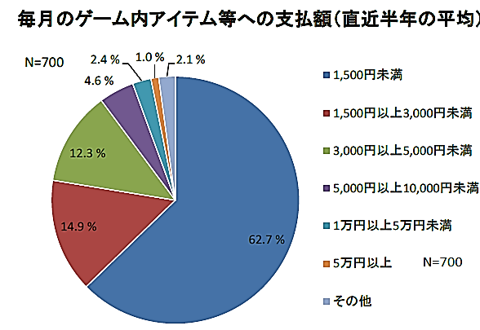
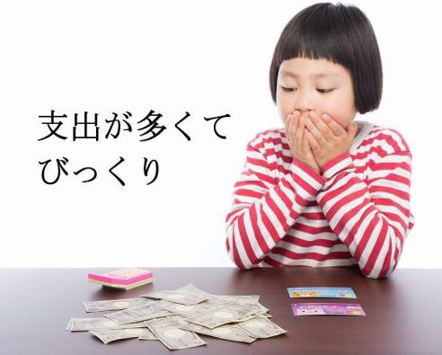
課金者の６割は 円未満である一方、 が１万円以上課金。
1,500
3％
スマホゲームの動向（消費者庁）より
Notes:
課金者の6割が一月の課金額（直近半年平均）1500円未満の「ライトユーザー」である一方、
全体の3％が1万円以上は課金する「ヘビーユーザー」となっています
また、一月に5万円以上課金する人もいます

Slide 4
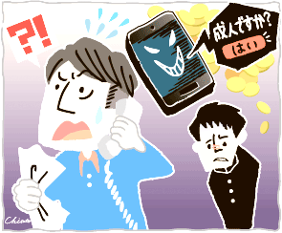
トラブル事例①
カード会社から届いた利用代金明細書で、身に覚えがない約8000円の請求があった。カード会社に確認したところ、オンラインゲームの利用料金で、翌月請求分も、約11万円あると言われた。
驚いて孫に聞くと、ゲームの利用について友達に教えてもらい、無断でカードを持ち出して使ったことを認めた。
孫の話では、年齢を11歳にしたらゲームができないので、20歳以上の数字を入力したとのことだった。
孫は「高額な請求になるとは、思わなかった」と言っている。
独立行政法人
国民生活センターホームページより
Notes:
国民生活センターホームページに掲載されている課金トラブルの事例です
（本文を読み上げ、何が問題かを考える）
クリック
各サイトにトラブル防止策として設けられている、年齢認証に関しても、ユーザーが虚偽の入力をしてしまえば
効力がなくなってしまうということは覚えておく必要があります

Slide 5

トラブル事例②
数カ月前、中学生の息子がタブレット端末を購入した。その後、音楽をダウンロードしたいのでクレジットカードを利用させてほしいと頼んできたので、今回だけならいいと思い、カード番号等を口頭で伝え、数百円の代金を息子から受け取った。
ところが、今月、クレジットカードの利用明細に使った覚えのない約10万円が記載されていた。クレジットカード会社に問い合わせると、オンラインゲームの利用料金であることが分かった。
息子に事情を聞くと、確かにオンラインゲーム内で通貨を得たが、実際にお金がかかるとは思わなかったと言う。高額なので困っている。
独立行政法人
国民生活センターホームページより
Notes:
つづいては請求額が非常に高額となった事例です
（本文を読み上げ、何が問題かを考える）
クリック
オンラインゲームでのクレジットカードによる課金はお金のやり取りが直接目に見えないため
子供にとっては現実味がなく課金への抵抗感が少ないことはトラブルの元となっています
基本的にクレジットカードによる課金はさせないことが大切です

Slide 6
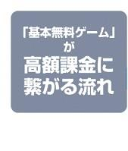
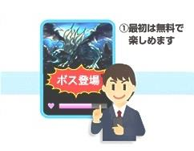
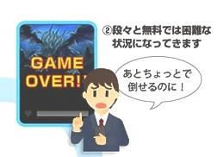

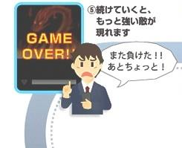


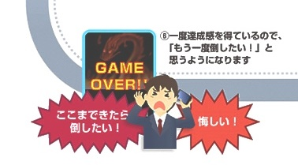
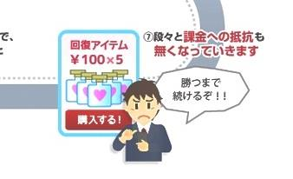
（株）デジタルアーツホームページより
Notes:
デジタルアーツ社のホームページによると
こうしたスマートフォンゲームへの課金が高額になる理由として
ゲームを進めるのが難しいと感じるような状況で、
少額の課金をしたプレイヤーが
達成感ほしさに同じことを繰り返すうちに
アイテムの購入に抵抗がなくなり、
課金の合計額が膨らんでいく
ことが挙げられています
コンテンツの制作会社はユーザーの課金によって収益を得ていますので
課金したくなる仕掛けが巧みに設けられています
高額な課金ができないようにする手立てや自制する心を育てることが重要です

